Slide 1



TIN HỌC 4
ÔN TẬP HỌC KÌ 2

Slide 2




LUYỆN TẬP
Ôn tập chủ đề
“Em tập soạn thảo văn bản”

Slide 3
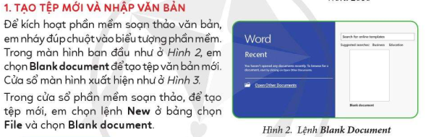

Slide 4
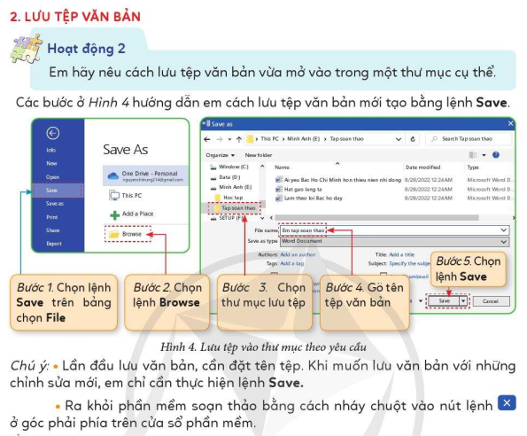

Slide 5
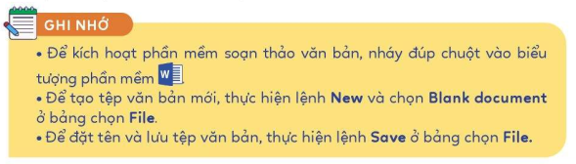

Slide 6
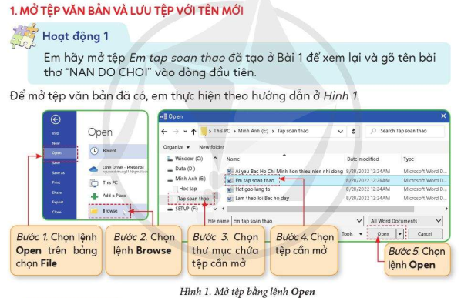

Slide 7
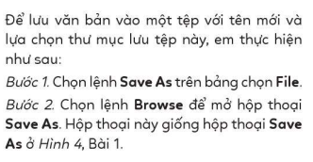


Slide 8
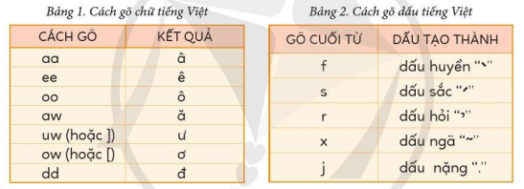
Soạn thảo văn bản tiếng việt

Slide 9
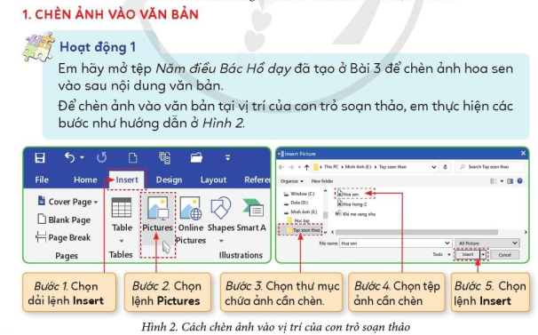

Slide 10
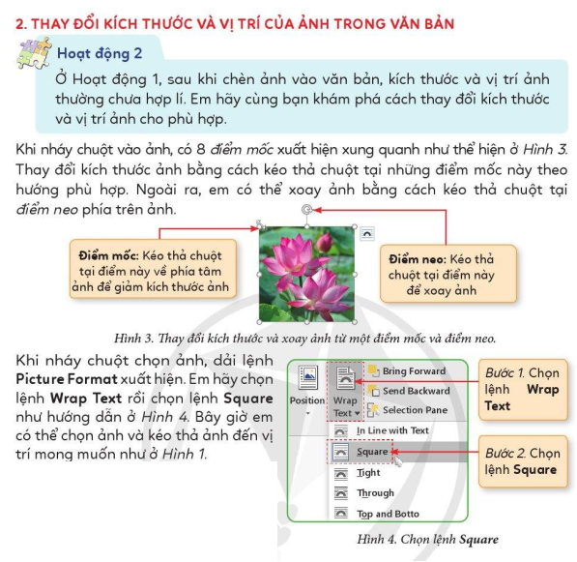

Slide 11
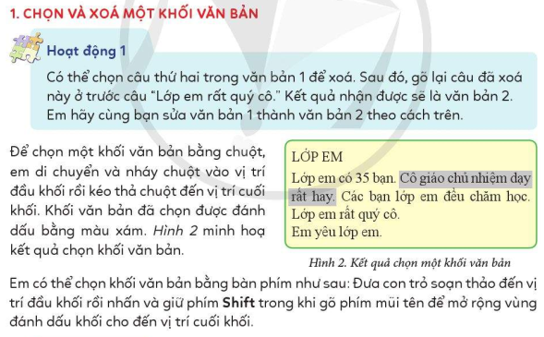

Slide 12
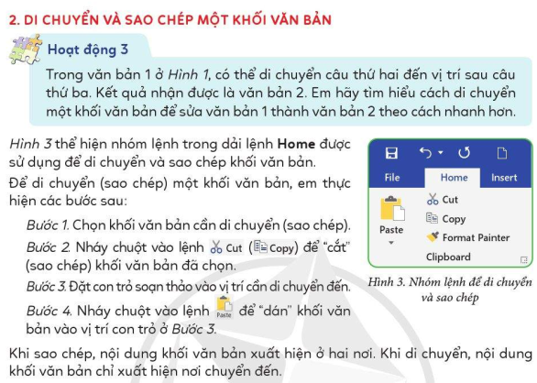

Slide 13


LUYỆN TẬP
Ôn tập chủ đề
“Sử dụng phần mềm luyện gõ bàn phím”

Slide 14
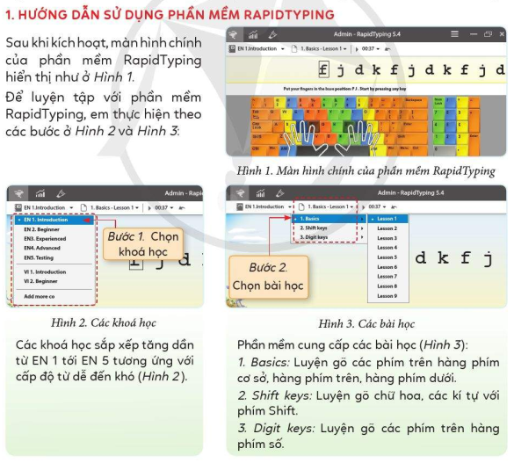

Slide 15
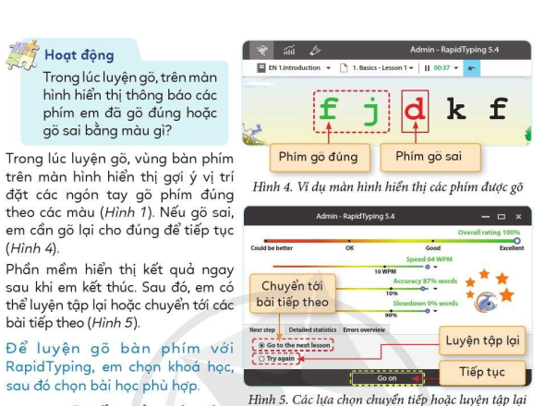

Slide 16
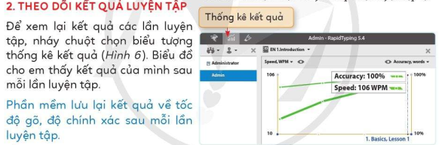

Slide 17
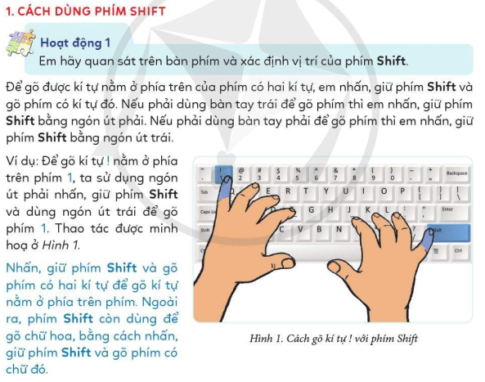

Slide 18

LUYỆN TẬP
Ôn tập chủ đề
“Làm quen với lập trình trực quan”

Slide 19
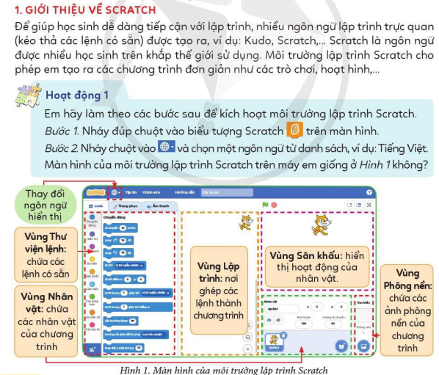

Slide 20
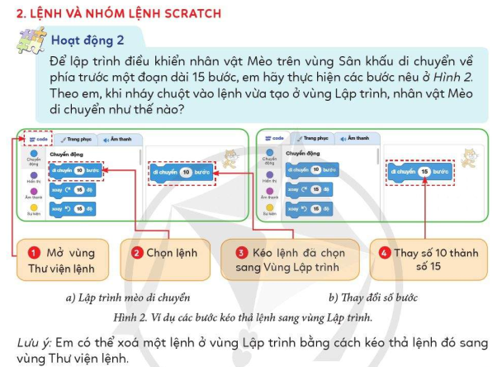

Slide 21
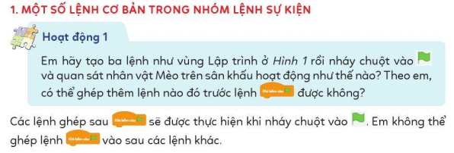
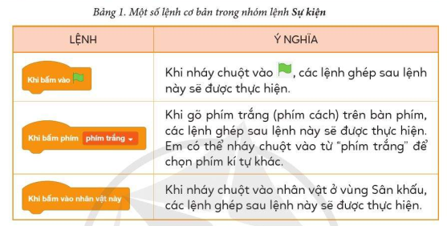

Slide 22
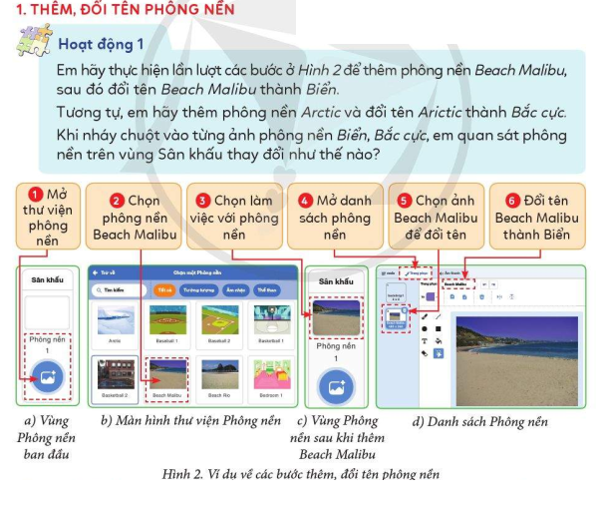

Slide 23
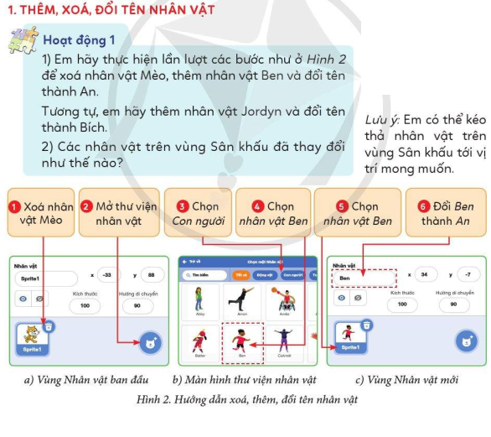

Slide 24
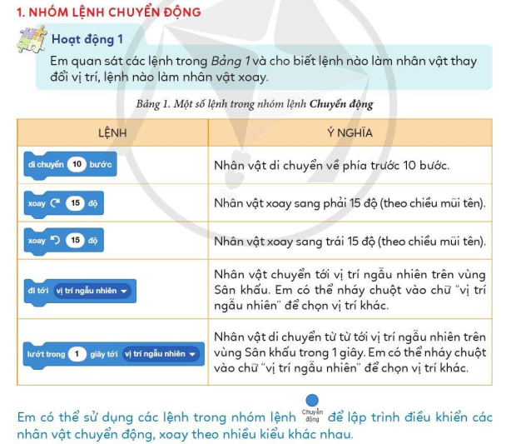

Slide 25
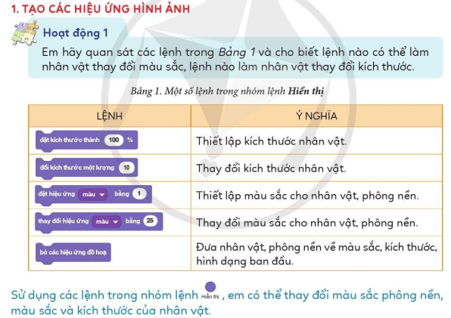

Slide 26


L
L
LOVE
TẠM BIỆT VÀ HẸN GẶP LẠI
G
PIRCE
L
S
T
H
L

Slide 27
Phú Lợi, ngày tháng 5 năm 2024 KT. HIỆU TRƯỞNG P. HIỆU TRƯỞNG Từ Thị Mỹ Huỳnh | Phú Lợi, ngày 2 tháng 5 năm 2024 TỔ TRƯỞNG Soạn bài đủ nội dung Bạch Thị Hà

